Slide 1
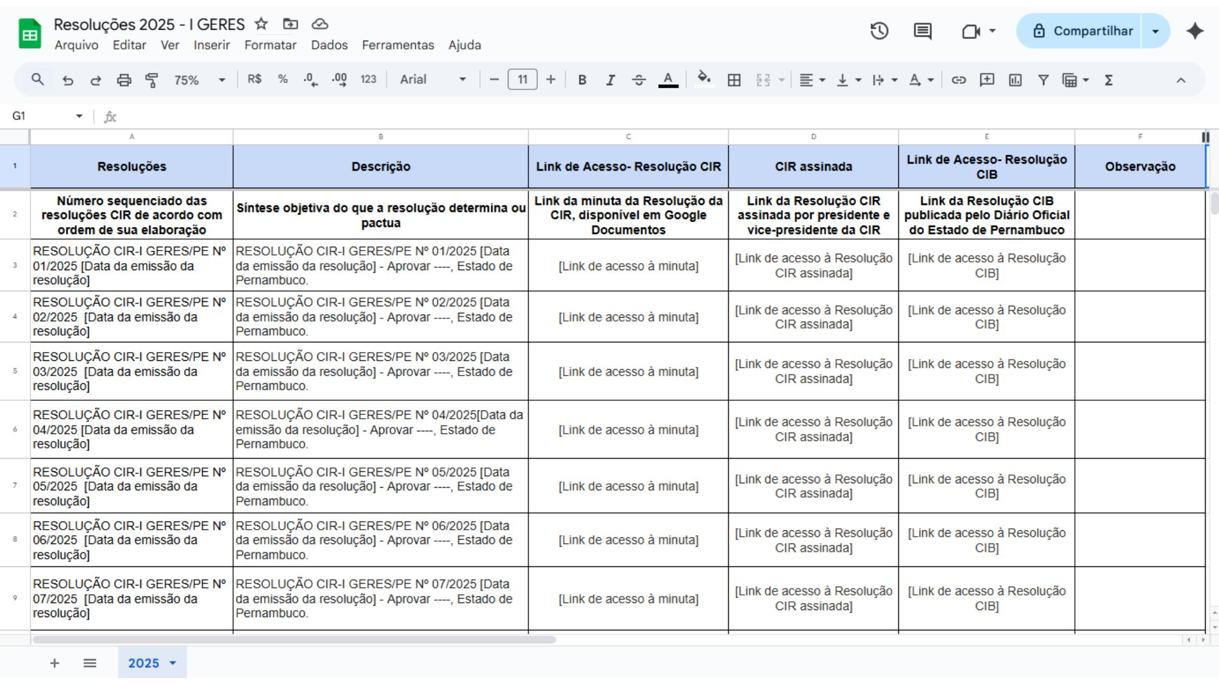
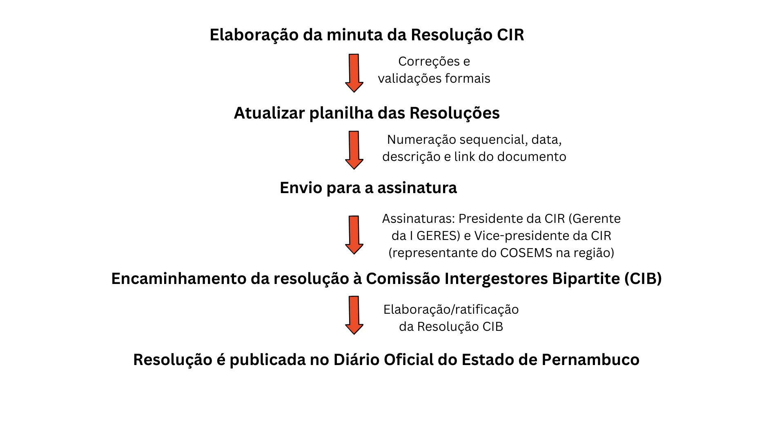
SISTEMATIZAÇÃO E GESTÃO DAS RESOLUÇÕES DA CIR: APRIMORANDO A ORGANIZAÇÃO DOCUMENTAL
Isabelle de Melo Xavier Bentinho¹*, Maria de Fátima Pinto Ribeiro², João Marcos de Arruda Moura², Geniele Tenório Cavalcante da Silva Carvalho², Beatriz Mirella Figueiredo dos Santos¹, Maria Clara Oliveira de Arruda¹; Leandra Cristina Barbosa Saldanha²; Cássia Gabrielle Barbosa de Albuquerque²; Maria Eduarda Guimarães de Andrade Teixeira Ramalho¹; Maria Clara Aquino Veras Falcão¹; Maria Natani Bezerra dos Santos¹.
¹Programa de Residência em Odontologia em Saúde Coletiva, Secretaria de Saúde do Recife (SESAU-Recife), Recife, Pernambuco.
² I Gerência Regional de Saúde de Pernambuco (I GERES), Secretaria Estadual de Saúde de Pernambuco (SES-PE), Recife, Pernambuco.
*Autor correspondente: isabelledemelo02@gmail.com
OBJETO DA EXPERIÊNCIA
Organização, controle e sistematização das resoluções da Comissão Intergestores Regional (CIR) na I GERES por meio do Google Planilhas de uso contínuo.
OBJETIVOS
Desenvolver e manter uma ferramenta digital no Google Planilhas para organizar as resoluções da CIR na I GERES, garantindo controle documental, rastreabilidade, atualização constante e acesso remoto, fortalecendo a gestão colegiada e a memória institucional.
RESULTADOS
DESCRIÇÃO DA EXPERIÊNCIA
Na I GERES, a sistematização das resoluções proporcionou maior controle, rastreabilidade e agilidade à gestão. A ferramenta facilitou a busca por informações, o acompanhamento de pendências e a interlocução com municípios e instâncias superiores. A padronização trouxe segurança às deliberações e fortaleceu a memória institucional.
Foi estruturada, na I GERES, uma ferramenta digital utilizando o Google Planilhas para registrar e acompanhar todas as resoluções Comissão Intergestores Regional (CIR) assegurando rastreabilidade, acessibilidade intersetorial e controle documental das deliberações pactuadas (Brasil, 2013). Cada item recebe numeração sequencial, data, descrição e links para arquivos (minuta, versão assinada e publicação no DOE). A planilha é atualizada continuamente, indica o status de tramitação e permite consulta e compartilhamento entre setores, otimizando a gestão documental.
APRENDIZADO E ANÁLISE CRÍTICA
A experiência evidenciou o valor de ferramentas digitais colaborativas na gestão em saúde. A sistematização aprimorou processos de organização, padronização e comunicação. A atualização contínua e o compartilhamento entre setores mostraram-se determinantes para transparência e efetividade, embora exijam disciplina e manutenção constante das deliberações, conforme preconizado pela gestão colegiada (Brasil, 2021; Almeida et al., 2024), embora exijam disciplina e manutenção constante (Mesquita, 2025).
CONCLUSÃO E/OU RECOMENDAÇÕES
A sistematização das resoluções fortaleceu a gestão documental e colegiada na I GERES. A iniciativa, de baixo custo, promove agilidade, transparência e segurança nas deliberações, contribuindo para a organização e efetividade dos processos institucionais, com possibilidade de integração futura a sistemas informatizados estaduais.
Referências
ALMEIDA, D. P. S. et al. Implementação de ferramenta digital para gestão populacional na atenção primária à saúde. Revista de Saúde Pública, São Paulo, v. 58, 2024.
BRASIL. Ministério da Saúde. Resolução CIT nº 1, de 30 de março de 2021. Consolida as Resoluções da Comissão Intergestores Tripartite (CIT) do Sistema Único de Saúde (SUS). Diário Oficial da União, Brasília, DF, 2 jun. 2021.
BRASIL. Ministério da Saúde. Portaria GM/MS nº 1.413, de 10 de julho de 2013. Institui diretrizes para o funcionamento das Comissões Intergestores Regionais (CIR). Diário Oficial da União: seção 1, Brasília, DF, 11 jul. 2013.
MESQUITA, L. O. Contribuições do uso de ferramentas digitais no monitoramento dos Planos Regionais de Enfrentamento às DCNTs no DF: relato de experiência. Health Residencies Journal, [S. l.], v. 6, n. 1, 2025.

